Slide 1





  Chào mừng các em đến với tiết Toán

Slide 2
CHỦ ĐỀ 4
PHÉP CỘNG, PHÉP TRỪ (CÓ NHỚ) TRONG PHẠM VI 100
BÀI 21
LUYỆN TẬP CHUNG

Slide 3
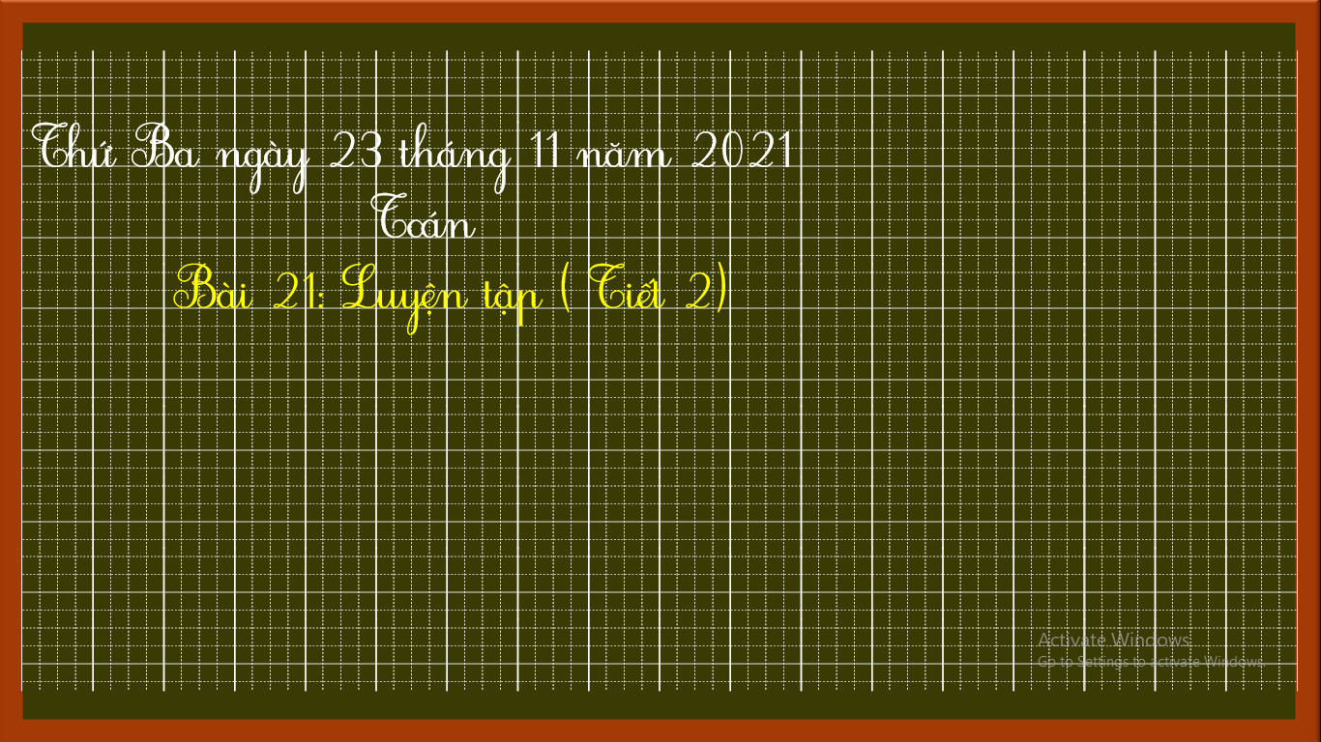

Slide 4
Luyện tập

Slide 5

1
Tính.
41 + 19
67 + 3
76 + 14

Slide 6
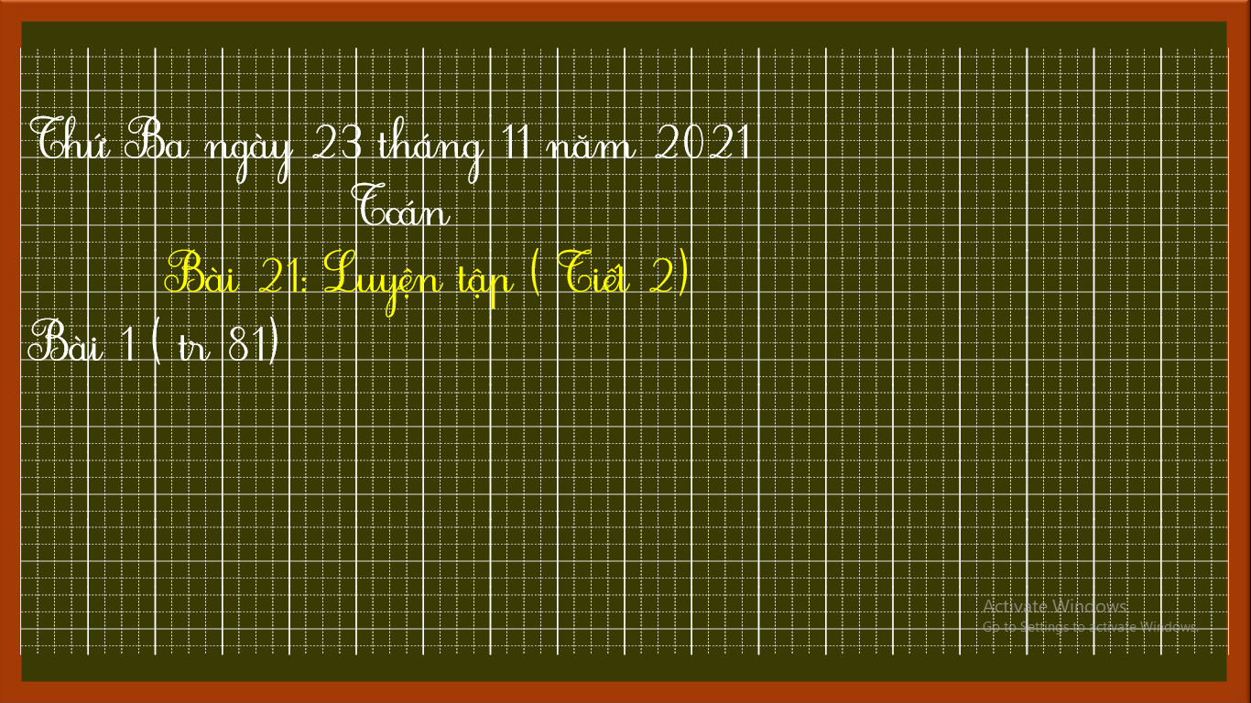

Slide 7
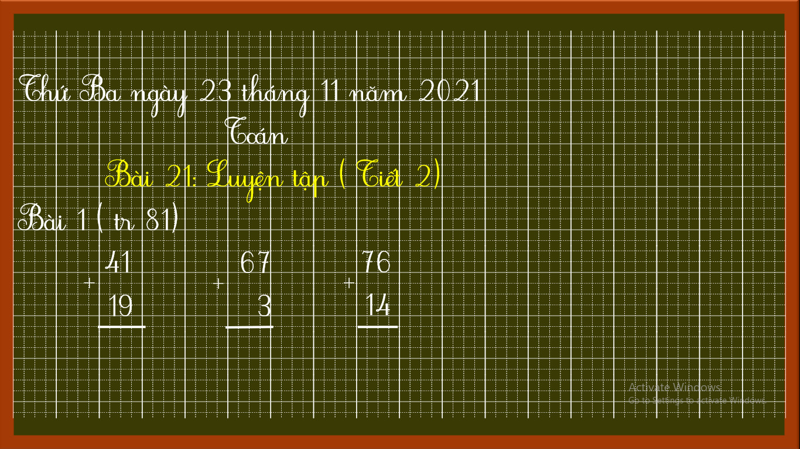

Slide 8
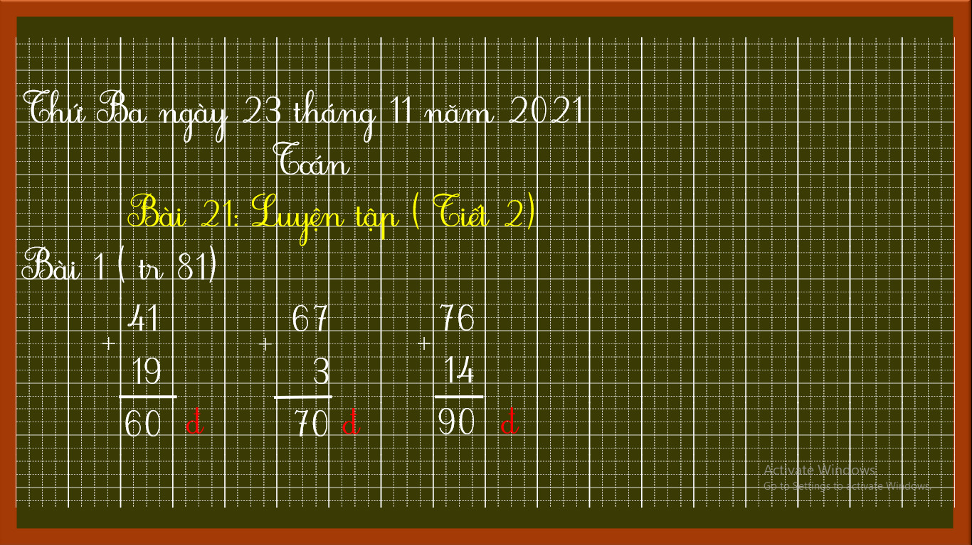

Slide 9
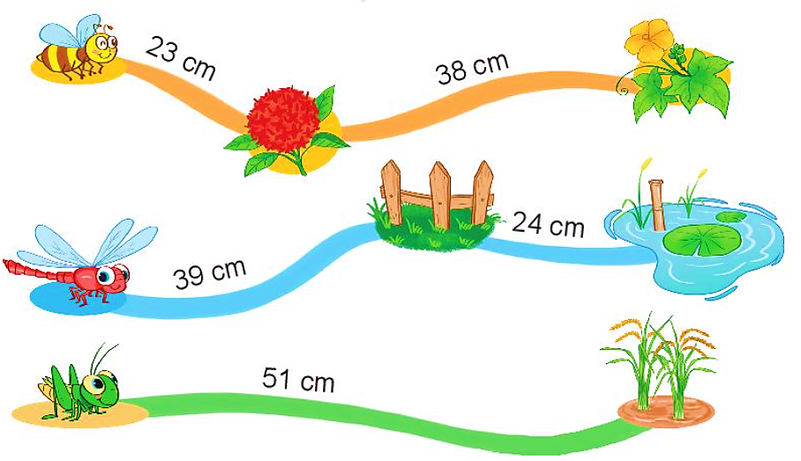
2
Đường bay của bạn nào dài nhất?
26
61cm
26
63cm
26
51cm
→ Vậy đường bay của bạn chuồn chuồn dài nhất.

Slide 10
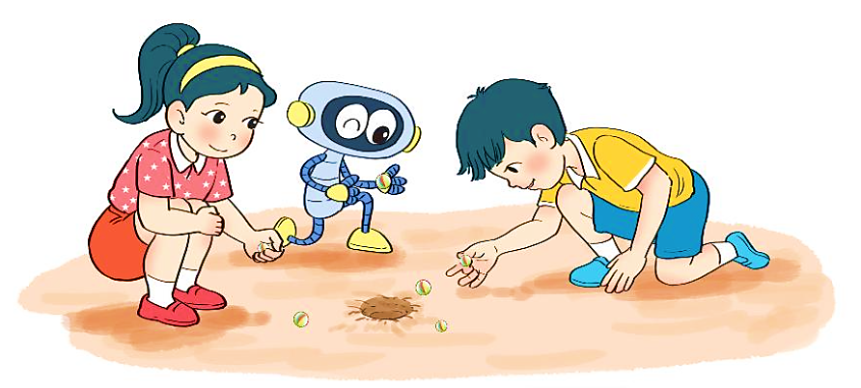
3
Nam có 38 viên bi. Rô-bốt có 34 viên bi. Hỏi Nam và Rô-bốt
có tất cả bao nhiêu viên bi?
Tóm tắt
Nam : 38 viên bi
Rô-bốt : 34 viên bi
Nam và Rô-bốt: ... viên bi?

Slide 11
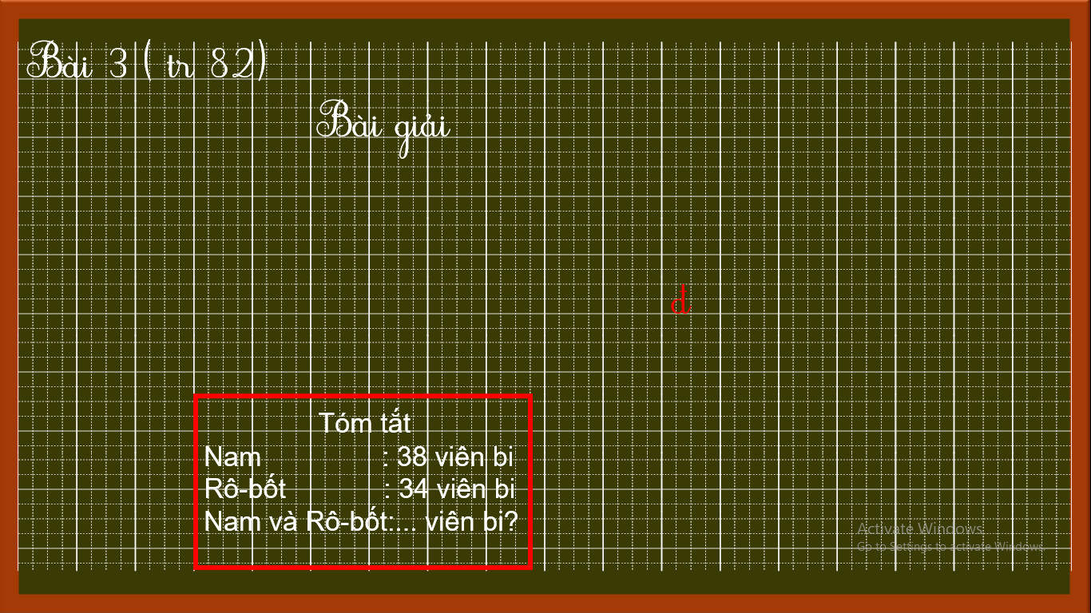


Slide 12
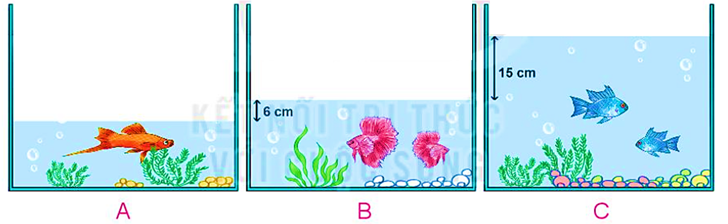
4
Ba bể cá A, B, C có mực nước khác nhau như hình vẽ dưới đây.
5 cm
15 cm
? cm
6 cm
A
B
C
a) Mực nước ở bể B cao hơn mực nước ở bể A bao nhiêu xăng-ti-mét?
b) Mực nước ở bể C cao hơn mực nước ở bể A bao nhiêu xăng-ti-mét?
c) Sau khi bạn Nam bỏ thêm một số hòn đá cảnh vào bể B thì mực nước ở bể B tăng thêm 5 cm. Hỏi lúc này mực nước ở bể B cao hơn mực nước ở bể A bao nhiêu xăng-ti-mét?
6cm + 5cm =
11cm

Slide 13
